Slide 1


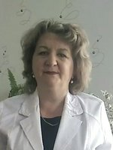
ПЕДАГОГ - НАСТАВНИК
«Если вы обладаете знаниями, дайте возможность другим зажечь огонь от них»
«Белемегез бар икән, башкаларга аннан ут кабызырга мөмкинлек бирегез»
Гарафутдинова Зульфия Мансуровна,
воспитатель первой квалификационной категории МБДОУ «Каргалинский детский сад № 11»
Чистопольского муниципального района

Slide 2
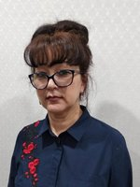
ПЕДАГОГ - НАСТАВНИК
«Если вы следуете за наставником, который успешней вас, успех неизбежно ждет и вас!»
«Әгәр дә сез үзегездән уңышлырак булган остаздан үрнәк алсагыз, сезне дә һичшиксез уңыш көтәчәк!»
Мусина Раушания Иосаровна,
воспитатель первой квалификационной категории
МБДОУ «Каргалинский детский сад № 11»
Чистопольского муниципального района

